Slide 1
Κοινωνικές και πολιτικές διαστάσεις της βιομηχανικής επανάστασης

Slide 2
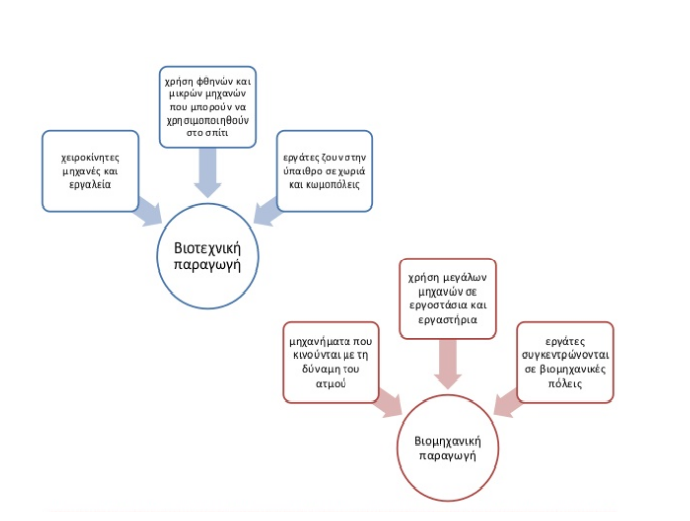
Βιοτεχνικη ⬅→ βιομηχανικη παραγωγη

Slide 3
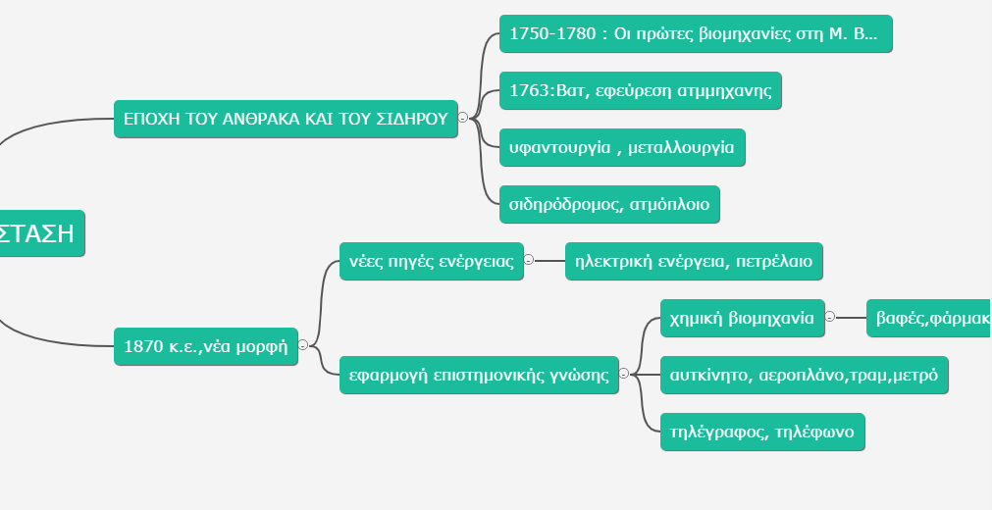

Slide 4
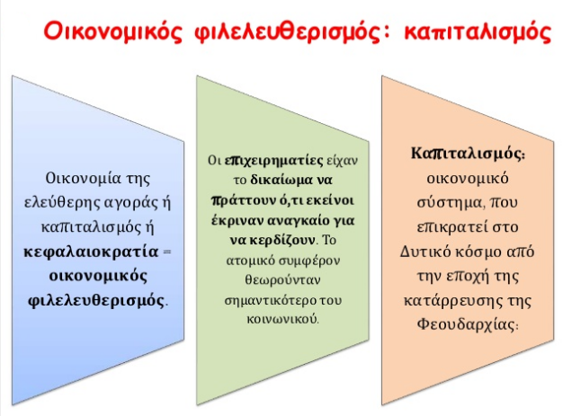

Slide 5
Καπιταλισμός (κεφαλαιοκρατία) είναι το οικονομικό σύστημα όπου οι ιδιώτες κατέχουν τα μέσα παραγωγής και τα χρησιμοποιούν για να έχουν κέρδος. Ο καπιταλισμός επικράτησε στην Ευρώπη από το τέλος του Μεσαίωνα αρχικά στο εμπόριο και έφτασε στην ακμή του το 19ο αιώνα με τη Βιομηχανική Επανάσταση

Slide 6
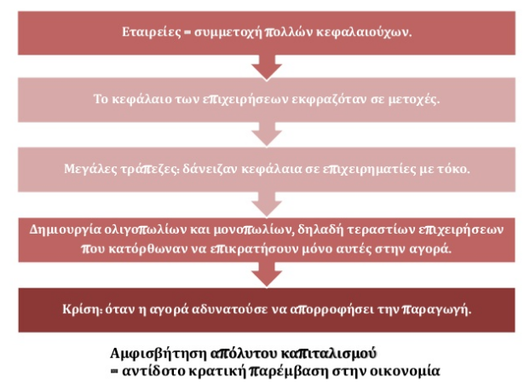

Slide 7
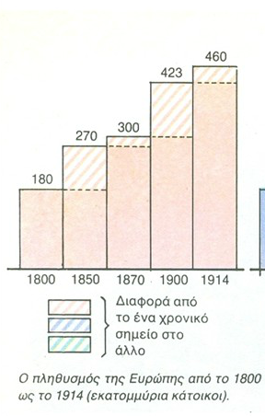
Πληθυσμιακές μεταβολές
Βελτίωση του βιοτικού επιπέδου στην Ευρώπη ( ιδίως μετά το 1850)→ πληθυσμιακή αύξηση, μετανάστευση
εσωτερική μετανάστευση προς τις βιομηχανικές πόλεις,
εξωτερική μετανάστευση (κατευθύνθηκε στις ΗΠΑ, στον Καναδά και στην Αυστραλία.)

Slide 8
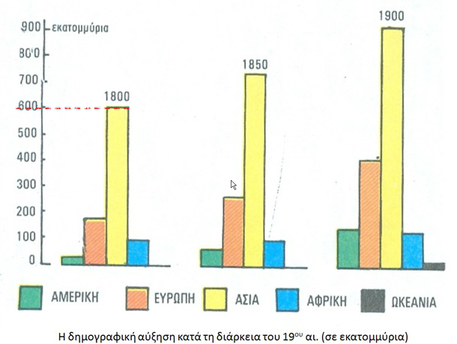

Slide 9
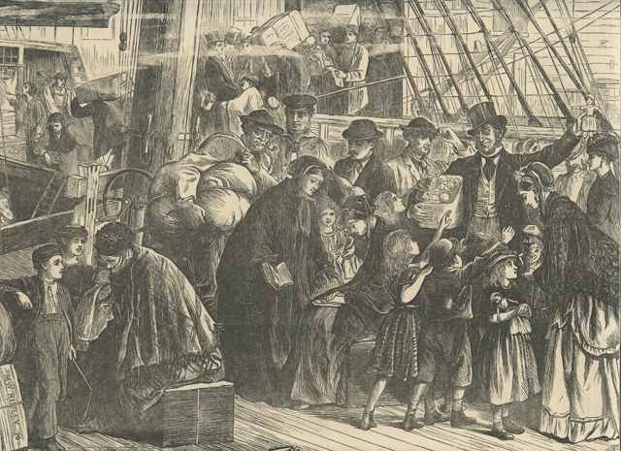
Το 19^{ο} αι. το φαινόμενο τα μετανάστευσης λαμβάνει μεγάλες διαστάσεις

Slide 10
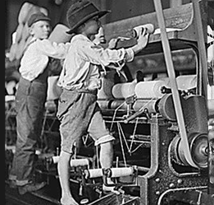

Slide 11
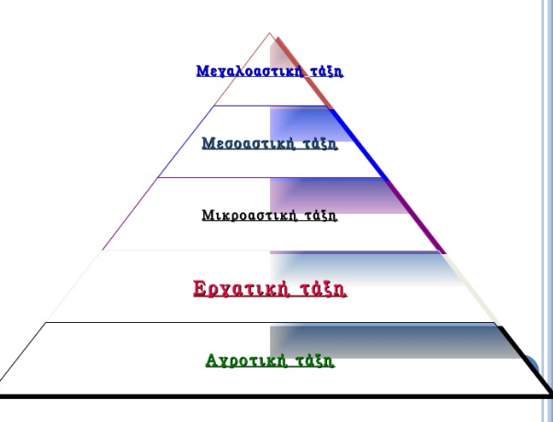

Slide 12
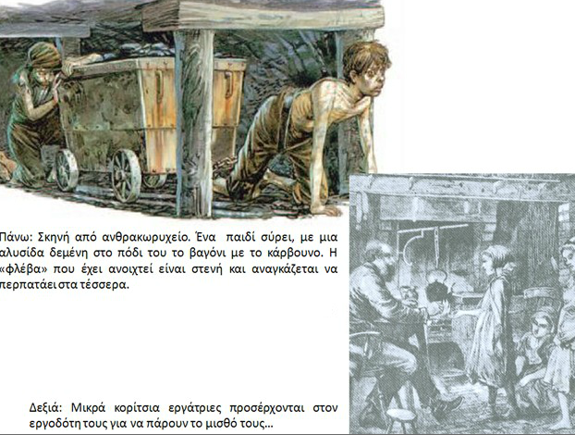

Slide 13
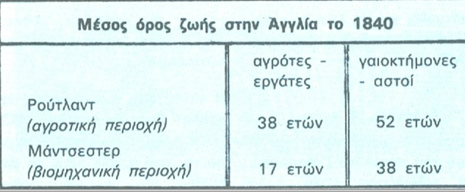

Slide 14
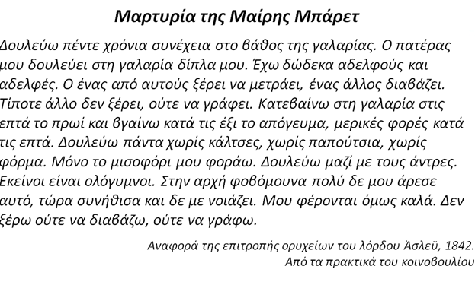

Slide 16
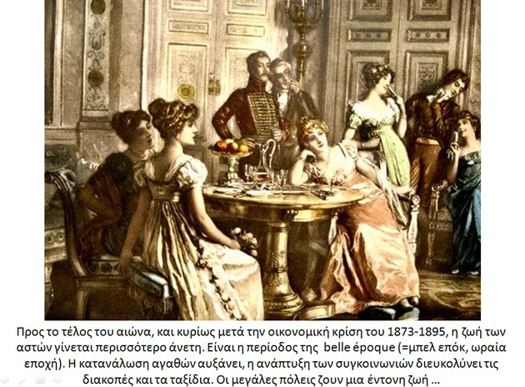

Slide 17
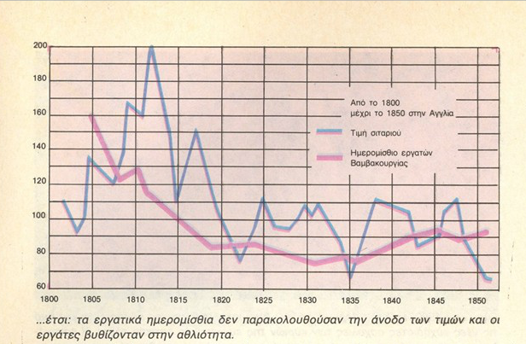

Slide 18

Μαρξισμός
μαρξισμός (Μαρξ, Το Κεφάλαιο): η κύρια αιτία της κοινωνικής αδικίας ήταν το ότι ολιγάριθμοι αστοί κατείχαν τα μέσα παραγωγής . Η εργατική τάξη θα έπρεπε ανατρέψει τον καπιταλισμό και να πάρει στα χέρια της τα μέσα παραγωγής για μια νέα κοινωνία δίχως τάξεις (αταξική κοινωνία) και χωρίς εκμετάλλευση . Το 1848 οι Γερμανοί Καρλ Μαρξ και Φρίντριχ Ένγκελς δημοσίευσαν το Κομμουνιστικό Μανιφέστο.

Slide 19
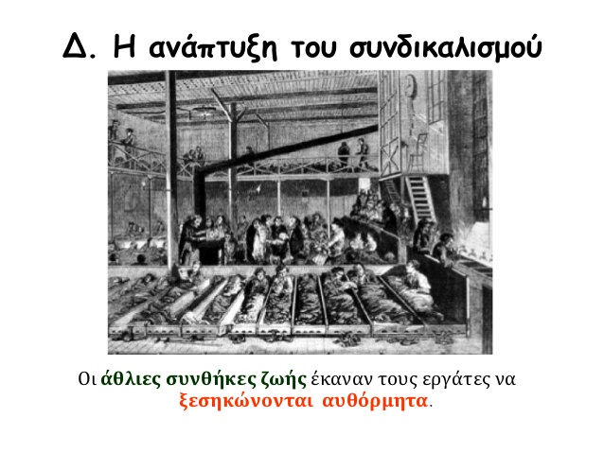

Slide 20
Η ανάπτυξη του συνδικαλισμού
Οι άθλιες συνθήκες ζωής έκαναν τους εργάτες να ξεσηκώνονται αυθόρμητα.
Μόνο μετά το 1830, άρχισαν να διεκδικούν οργανωμένα την ικανοποίηση αιτημάτων, με απεργίες
Το 1838 η αγγλική Ένωση Εργατών δημοσίευσε τη Χάρτα του Λαού, με πολιτικά αιτήματα (θέσπιση της καθολικής ψηφοφορίας για τους άνδρες κ.ά.).
Την 1η Μαΐου 1886 μια εργατική απεργία στο Σικάγο των ΗΠΑ με αίτημα την καθιέρωση οκτάωρης εργασίας πνίγηκε στο αίμα
Στα τέλη του 19ου αιώνα, το εργατικό κίνημα είχε πετύχει : μείωση των ωρών εργασίας σε δέκα, τη δημιουργία ταμείων ασφάλισης, την υπογραφή συλλογικών συμβάσεων εργασίας με τους εργοδότες

Slide 21
ΧΑΡΤΙΣΤΕΣ: Το κείμενο των χαρτιστών για την εγκαθίδρυση ενός δημοκρατικού κοινοβουλευτικού συστήματος αναπτύχθηκε στην Αγγλία το 1834. Οι ριζοσπάστες µεταρρυθµιστές συγκέντρωσαν τις προσπάθειες τους πάλι στην πολιτική δραστηριότητα και ειδικότερα στον εξαναγκασµό της αδιάφορης κυβέρνησης να προχωρήσει σε παραπέρα πολιτικές µεταρρυθµίσεις, µε την επινόηση του «Χάρτη του Λαού»’. Το έγγραφο αυτό, που κυκλοφόρησε σε ολόκληρη τη χώρα από επιτροπές χαρτιστών όπως αποκα λούνταν και συγκέντρωσε εκατοµµύρια υπογραφές, περιείχε έξι αιτήµατα: καθολική ανδρική ψηφοφορία· εισαγωγή της µυστικής ψηφοφορίας· κατάρ- γηση των περιουσιακών προϋποθέσεων για την ιδιότητα του βουλευτή· ετήσιες βουλευτικές εκλογές· πληρωµή µισθών στα µέλη της Βουλής των Κοινοτήτων και ίσες εκλογικές περιφέρειες. Τα αιτήματα των δημοκρατικών ριζοσπαστών, αναμφίβολα καλλιέργησαν το έδαφος για την ανάπτυξη της σοσιαλιστικής ιδέας, αν και η ιδεολογική τους αφετηρία και προσέγγιση ήταν διαφορετική. Έπρεπε βέβαια να περιμένουν πάνω από μισό αιώνα για να δικαιωθούν έστω και ως προς ένα μέρος των διεκδικήσεων τους
Notes:
Ο Χαρτισμός ήταν πιθανώς το πρώτο μαζικό εργατικό κίνημα στον κόσμο. Οι ηγέτες του συχνά περιγράφονται είτε ως «φυσικά δυνάμει» ή «ηθικά δυνάμει» ηγέτες, ανάλογα με τη στάση τους απέναντι στη βίαιη διαμαρτυρία. Οι Χαρτιστές ήταν σε μεγάλο βαθμό ανεπιτυχείς στο να πεισθούν οι του Κοινοβουλίου για τη μεταρρύθμιση του συστήματος ψηφοφορίας στα μέσα του 19ου αιώνα. Ωστόσο, αυτό το κίνημα που λειτούργησε προς το συμφέρον της εργατικής τάξης, καθώς ο ενδιαφέρον της στην πολιτική από εκείνο το σημείο και αργότερα στράφηκε και προς τα κινήματα ψηφοφορίας. Το πιο σημαντικό είναι ότι τα 5 από τα 6 ζητήματα των Χαρτιστών τελικά υιοθετήθηκαν.^{[7]}

Slide 22
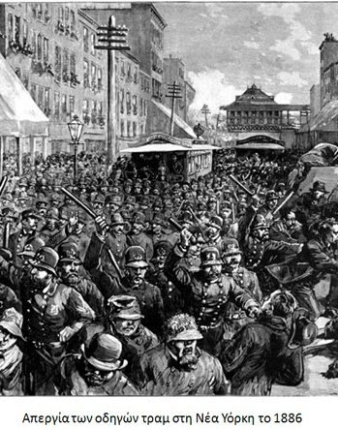

Slide 23
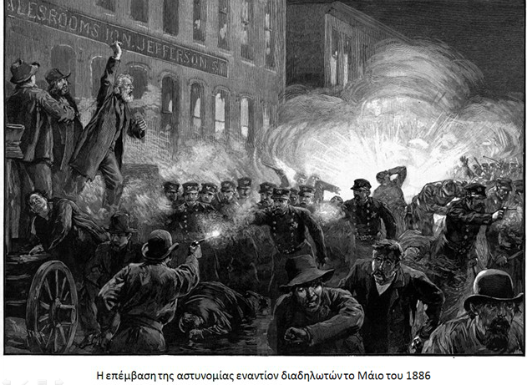
1^{η} Μαϊου 1886

Slide 24
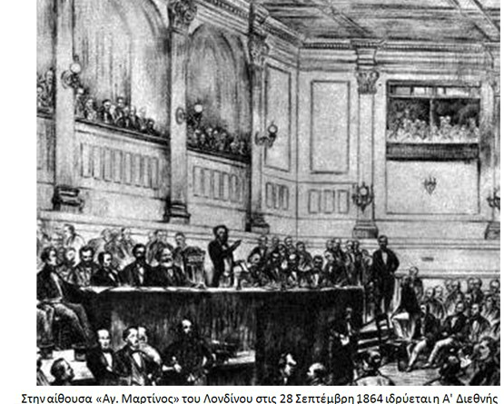
Η πολιτική οργάνωση των εργατών

Slide 25
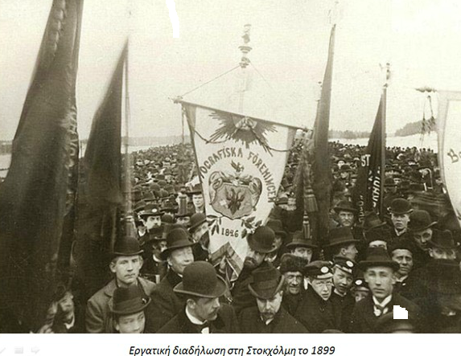

Slide 26
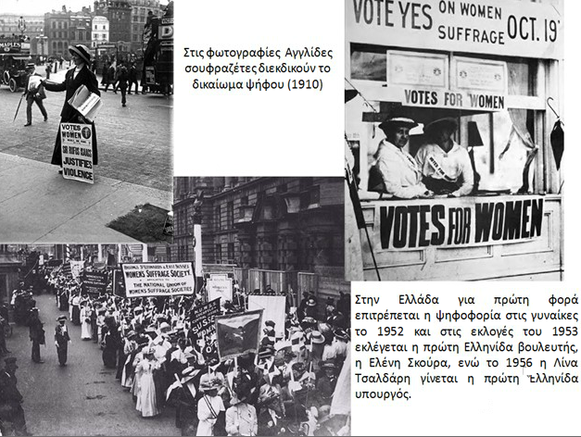
Το κίνημα για τη χειραφέτηση της γυναίκας
Το 1903 η Αγγλίδα Πάνκχορστ ίδρυσε την Κοινωνική και Πολιτική Ένωση Γυναικών που μαχόταν για την παραχώρηση πολιτικών δικαιωμάτων στις γυναίκες,.

Slide 27
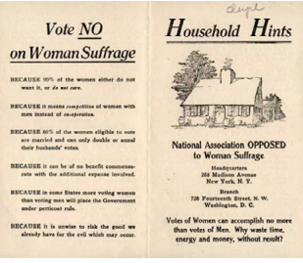
Η αντίδραση στο δικαίωμα ψήφου των γυναικών στη Μ. Βρετανία και στις ΗΠΑ στα τέλη του 19ου και τις αρχές του 20ού αιώνα
Φυλλάδιο: Ενάντια στη γυναικεία ψήφο [Αριστερή σελίδα] Ψήφισε ΟΧΙ στο δικαίωμα της γυναικείας ψήφου ΓΙΑΤΙ το 90% των γυναικών είτε δεν το θέλουν είτε είναι αδιάφορες γι’ αυτό. ΓΙΑΤΙ σημαίνει ανταγωνισμό ανδρών γυναικών αντί συνεργασίας. ΓΙΑΤΙ το 80% των γυναικών που θα ψηφίσουν είναι παντρεμένες και απλώς θα ενισχύσουν ή θα ακυρώσουν την ψήφο των συζύγων τους. ΓΙΑΤΙ αποκλείεται να αποφέρει κέρδος ανάλογο με τα επιπλέον έξοδα που απαιτούνται. ΓΙΑΤΙ σε κάποιες Πολιτείες που οι γυναίκες ψηφοφόροι υπερτερούν των ανδρών ψηφοφόρων η Κυβέρνηση θα βρεθεί υπό τον έλεγχο του μισοφοριού. ΓΙΑΤΙ δεν είναι συνετό να τεθεί σε κίνδυνο το καλό που υπάρχει ήδη για χάρη του κακού που ενδεχομένως να προκύψει.

Slide 28
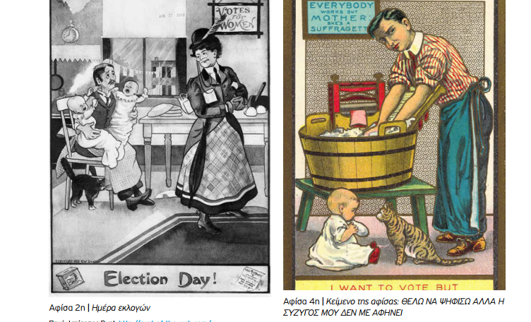

Slide 29
Η θεση της γυναίκας στην Ελλάδα
[Στο Παρθεναγωγείο Βόλου προβλέπεται] και το μάθημα της νοικοκυροσύνης όπως τούτο διδάσκεται εις τα Ελβετικά σχολεία, με υποδιαιρέσεις την υγιεινήν και νοσηλευτικήν, καθαριότητα του οίκου, κηπευτικήν και μαγειρικήν […] και το μάθημα της κοπτικής, ραπτικής και κεντητικής, όχι αφιερουμένης εις άχρηστα χειροτεχνήματα αλλά εις ασπρόρουχα και φορέματα χρήσιμα διά τον όλον οικογενειακόν βίον. Περί των μαθημάτων τούτων νομίζω περιττήν πάσαν ανάπτυξιν. Σας παρακαλώ μόνον να σημειώσετε ότι εις μεν τα Γαλλικά σχολεία κατέχουσι ταύτα 10-20 ώρας καθ΄ εβδομάδα επί 35 της όλης διδασκαλίας, εις δε τα Ελβετικά 10-15 αναλόγως της τάξεως του σχολείου.

Slide 30
Η Πρεβεζιώτου αρχίζει [το σχολικό εγχειρίδιο που συνέγραψε, την Οικιακή Οικονομία,] με την αποστολή της οικιακής οικονομίας και της ίδιας της οικοδέσποινας: «Η οικιακή οικονομία διδάσκει την καλήν διοίκηση του οίκου. Είναι δε μάθημα αναγκαιότατον διά την γυναίκα, διότι εις ταύτην είναι ανατεθειμένη η εσωτερική του οίκου διοίκησις. Η γυνή οφείλη να γνωρίζη ότι το να διευθύνη τον οίκον και να ανατρέφη τα τέκνα είναι ο προορισμός της, επομένως τούτο πρέπει να θεωρή ως το σπουδαιότατον των καθηκόντων της, καθ’ όσον εκ της καλής ή κακής εκπληρώσεως αυτού εξαρτάται η ευδαιμονία ή η δυστυχία της οικογενείας».

